Slide 1


Audiência Pública Nº 20/2017
Regulamentação para Isenção,
Ajustes e Transferências
Outubro 2017

Slide 2
Aviso legal
TODOS OS DIREITOS RESERVADOS
© REPSOL SINOPEC BRASIL S.A. 2015
Repsol Sinopec Brasil SA ("RSB") é o proprietário exclusivo deste documento. Nenhuma parte deste documento pode ser reproduzida (incluindo fotocópia), armazenada, duplicada, copiada, distribuída ou introduzida em um sistema de recuperação de qualquer natureza ou transmitida por qualquer forma ou por qualquer meio sem a permissão prévia por escrito da RSB.
Este documento contém declarações que a RSB acredita serem declarações prospectivas. Estas declarações prospectivas podem incluir declarações relativas a intenção, crença ou expectativas atuais da RSB e sua gestão, incluindo declarações com respeito a tendências que afetam a condição e taxas financeiras, resultados operativos, negócios, estratégia, concentração geográfica, volume de produção e as reservas da RSB, bem como planos, expectativas ou objetivos relativos aos investimentos, negócios, estratégia, concentração geográfica, custos de poupanças, investimentos e políticas de pagamento de dividendos. Estas declarações prospectivas podem incluir também hipóteses sobre futuras condições econômicas e outras condições, como o futuro do petróleo bruto e outros preços, margens de refino e marketing e taxas de câmbio. Estas declarações não são garantias de desempenho futuro, preços, margens, taxas de câmbio ou de outros acontecimentos e estão sujeitas a riscos materiais, incertezas, mudanças e outros fatores que podem estar além do controle da RSB ou podem ser difíceis de prever.
Futuras condições e taxas financeiras, resultados operativos, negócios, estratégia, concentração geográfica, volumes de produção, reservas, investimentos de capital, redução de custos, investimentos e políticas de pagamento de dividendos, bem como futuras condições econômicas e outras condições, como o petróleo futuro e outros preços, margens de refino e taxas de câmbio da RSB, podem diferir materialmente daqueles expressos ou implícitos em tais declarações prospectivas. Fatores importantes que podem causar tais diferenças incluem, mas não estão limitados a, óleo, gás e outros preços flutuações, os níveis de oferta e demanda, flutuações cambiais, os resultados de exploração, perfuração e produção, mudanças nas estimativas de reservas, o sucesso na parceria com terceiros, perda de cota de mercado, a concorrência da indústria, riscos ambientais, riscos físicos, os riscos de fazer negócios em países em desenvolvimento, legislativo, fiscal, desenvolvimentos legais e regulamentares, as condições do mercado econômico e financeiro em vários países e regiões, os riscos políticos, guerras e atos de terrorismo, desastres naturais, atrasos ou avanços do projeto e falta de aprovações. À luz do exposto, as declarações prospectivas incluídas neste documento podem não ocorrer.
A RSB não se compromete a atualizar publicamente ou revisar estas declarações prospectivas, mesmo que experiência ou futuras mudanças deixem claro que o desempenho, condições ou acontecimentos explícitos ou implícitos projetados nela não serão realizados.

Slide 3
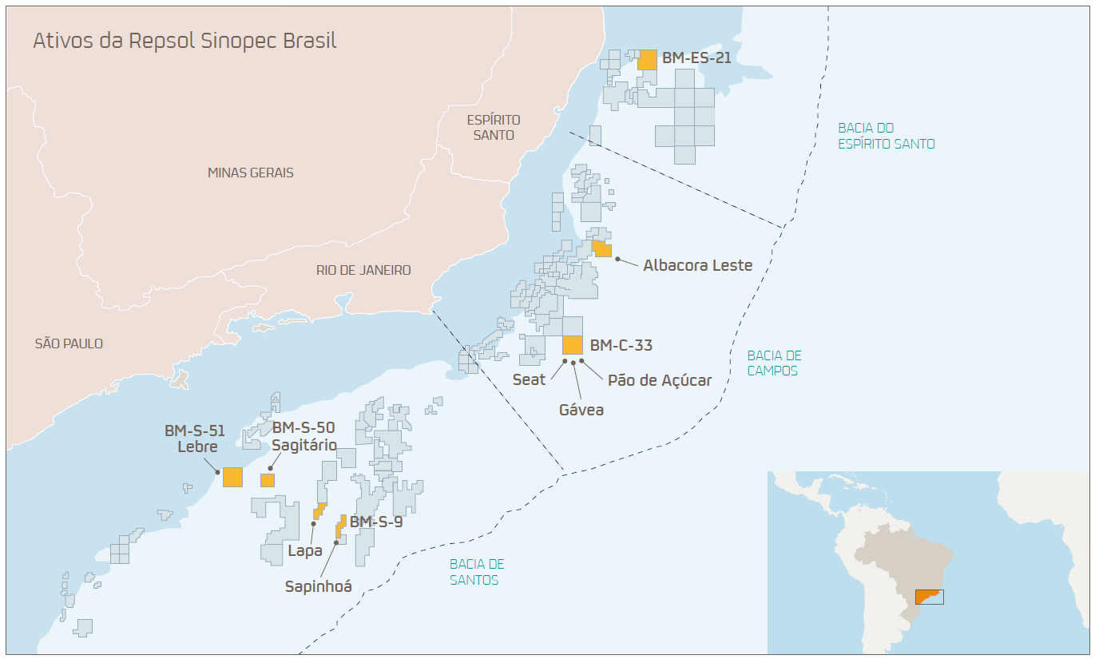
A Repsol Sinopec Brasil
Portfólio
Presente há 20 anos no Brasil.
Pioneira na abertura de mercado e na exploração do pré-sal.
Realizou uma das maiores descobertas de gás natural do país, conhecida como Pão de Açúcar, no bloco BM-C-33, no pré-sal da Bacia de Campos.
Uma das empresas que mais produzem petróleo e gás natural no país.

Slide 4

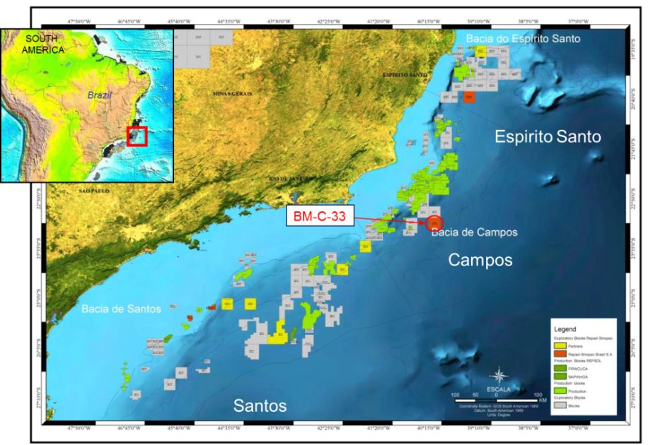
Bloco BM-C-33
Parceria: Statoil (Operador, 35%), Repsol Sinopec (35%) e Petrobras (30%)
Sétima Rodada de Licitações de Blocos Exploratórios – 2005
Contrato de concessão – Janeiro de 2006
Três descobertas foram feitas dentro da licença: Seat (2010), Gávea (2011) e Pão de Açúcar (2012)
Atividades realizadas: Sísmica 3D, três poços exploratórios, quatro poços de delineação e quatro testes de formação (TFRs)
Final do período de avaliação, 1T 2018
Atividades atuais: Completar os estudos da fase de Visualização e iniciar Conceitualização

Slide 5
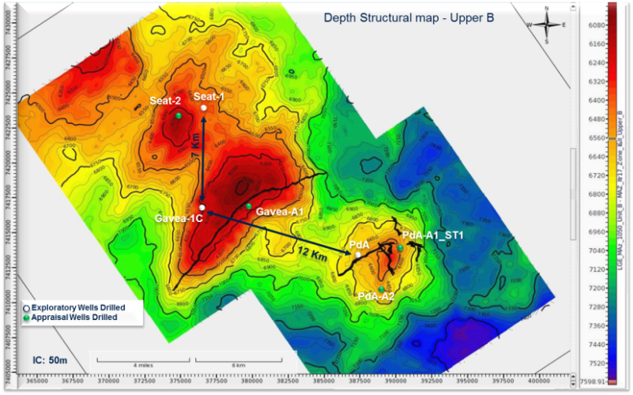
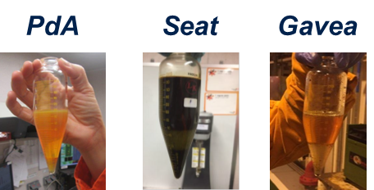
Conceito Preliminar de Desenvolvimento
Unidade de Produção:
  FPSO
    ~ 100.000 bopd
    ~ 15.000.000 m3/d de gás
  Lâmina de agua: 2500 m – 2800 m.
Reservatório:
  Carbonatos silicificados + vulcânicos
  Sem H2S ou CO2
  Gás + Cond (~40ºAPI) RGO: ~6000 scf/stb

Slide 6
Flexibilização de CL – Impactos Econômicos
O estudo realizado em 2016 “Custos e Benefícios da Atual Politica de Conteúdo Local” dos professores Edmar de Almeida, Luciano Losekann e William Vitto do IE/UFRJ realizado em parceria com o IBP.
A flexibilização nos compromissos de CL em 20% gerariam 60.000 empregos diretos e indiretos adicionais, US$ 1,10 bilhões de renda e US$ 2,90 bilhões de Impostos”.

Slide 7


Conclusão
“
R$ 510 bilhões
de investimentos
potenciais de 2017 a 2027
Segundo estimativas da ANP, “a cadeia de exploração e produção do setor de petróleo e gás tem investimentos potenciais a receber de R$ 510 bilhões no período de 2017 a 2027. Essa estimativa inclui aportes em projetos exploratórios (R$ 10 bilhões) e de produção (R$ 240 bilhões) já em curso até 2021, que significariam 150 novos poços exploratórios e mais 20 novas unidades de produção.
A este montante se somariam os investimentos em novos blocos exploratórios que serão leiloados nas próximas rodadas de licitações do setor. Nesse caso, a previsão é de R$ 260 bilhões investidos de 2019 a 2027, traduzidos em 300 novos poços marítimos e 17 novas plataformas”.
“

Slide 8
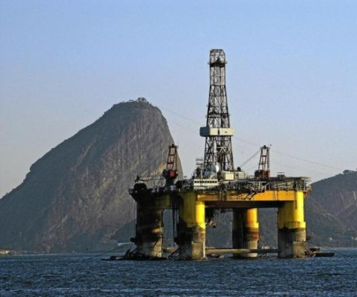
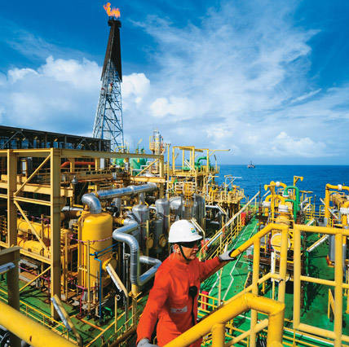
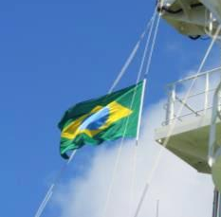
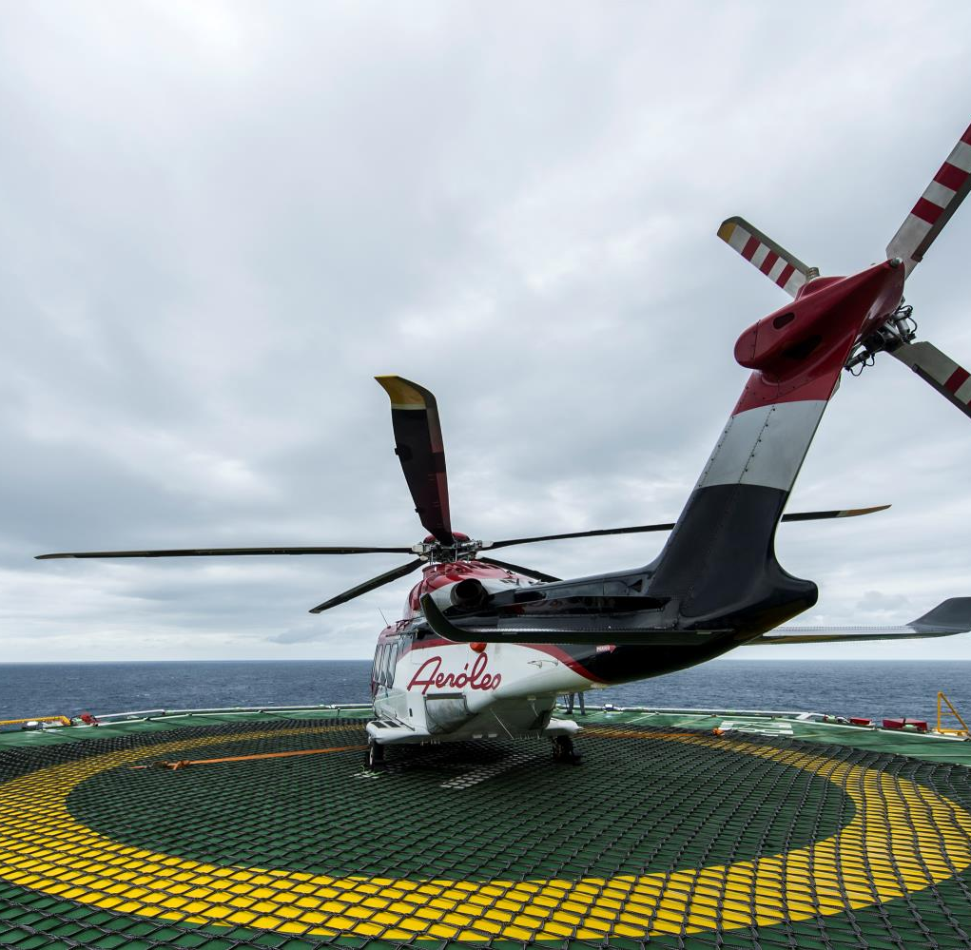
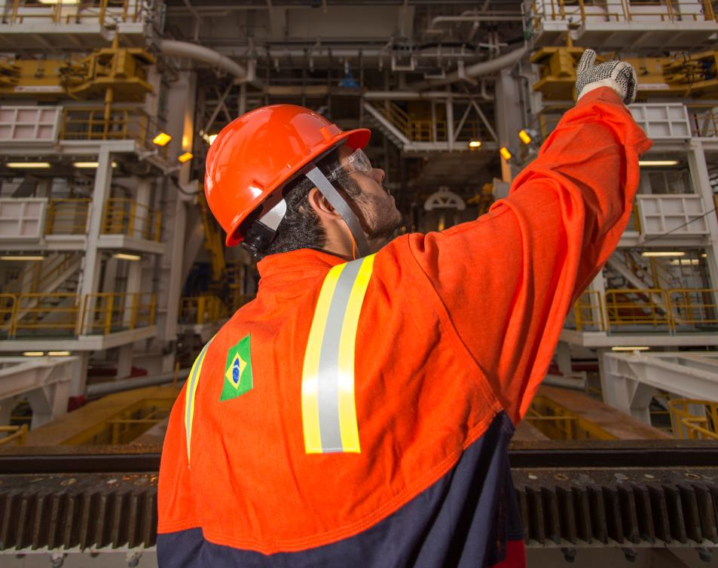
Conclusão
A Repsol Sinopec apoia a decisão da ANP de facultar as Operadoras à aplicar as novas regras de conteúdo local introduzidas pela Resolução CNPE 07/2017 nos contratos de concessão firmados anteriormente.
Essa medida permitirá que muitos projetos tenham a perspectiva de cumprir suas obrigações de conteúdo local e permitirá o “destravamento” de investimentos num momento em que toda a cadeia produtiva do setor encontra-se em crise.
As novas regras de CL representam um avanço para a criação de um ambiente sustentável e competitivo.
Criação de novos empregos e contribuição para o desenvolvimento do país.

